Slide 2
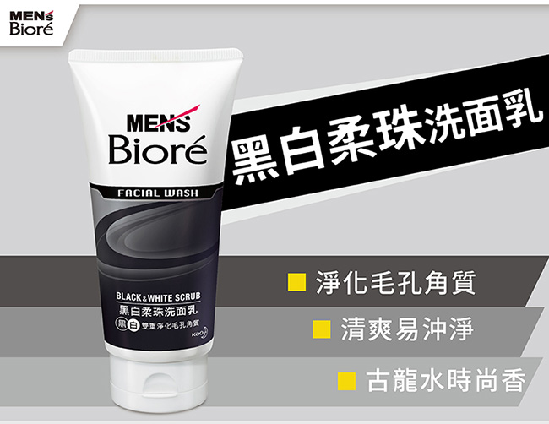
Men’s Biore 男性專用黑白柔珠洗面乳100g
黑柔珠氧化鐵吸附毛孔油脂與髒污
白柔珠洗去老舊角質淨化毛孔與角質
每1g中含有10000顆黑白微粒柔珠雙效潔淨更深層

Slide 3

【曼秀雷敦】男士火山泥抗黑頭洗面乳100g
添加鱷梨果衍生物，能有效調節皮質分泌，避免阻塞。
含兵豆萃取物，幫助緊緻毛孔，改善粗糙膚質。
源自阿爾卑斯山的冰川水，能長效保濕，維持肌膚油水平衡。

Slide 4
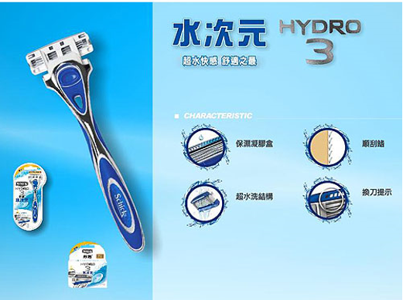
『舒適』水次元3刀片刮鬍刀
u 保濕凝膠盒遇水釋放，潤膚超水感！
u 順刮鰭撫平肌膚，刮感超舒適！
u 扳開精修掀蓋，修容無間隙！
u 超水洗結構，瞬間沖淨無殘渣！

Slide 5
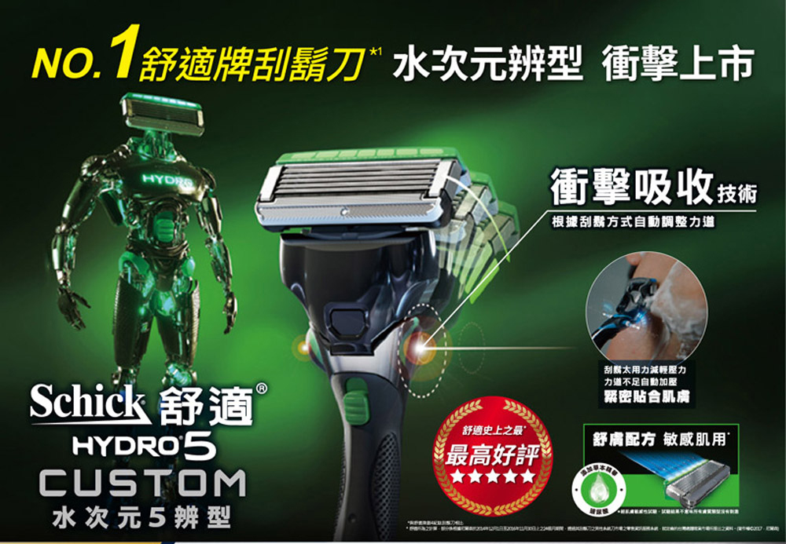
【Schick 舒適牌】水次元5辨型刮鬍刀 1刀把2刀片
獨特吸震技術 自動加壓減壓
5刀片配備順刮鰭
添加草本精華、玻尿酸

Slide 6

【肌研】極潤金緻高效保濕精華乳140ml
7重玻尿酸保濕精華
微米小分子深層滲透長效水潤
溫和弱酸性

Slide 7
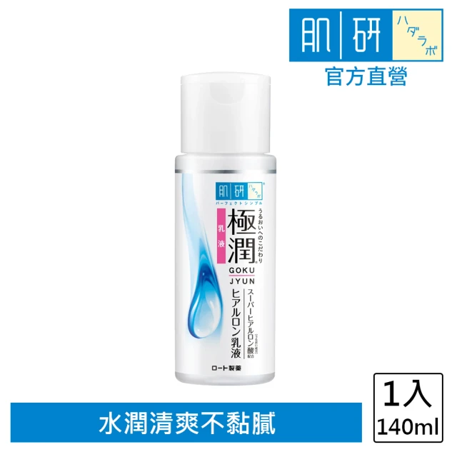
【肌研】極潤保濕乳液140ml
觸感如牛奶般的滑順潤澤
親膚舒適容易吸收
適合臉部與身體使用

Slide 8

KIEHLS 契爾氏 金盞花植物精華化妝水(250ml)
溫和舒緩敏感肌膚泛紅、痘痘
調理痘痘/粉刺，減少油光產生穩定膚況
補足肌膚流失水分清爽無負擔

Slide 9

【理膚寶水】多容安舒緩保濕化妝水400ml
敏感性、中乾性膚質適用
含理膚寶水溫泉水，舒緩不適
含甘油等保濕成分，長效持久保濕

